Slide 1

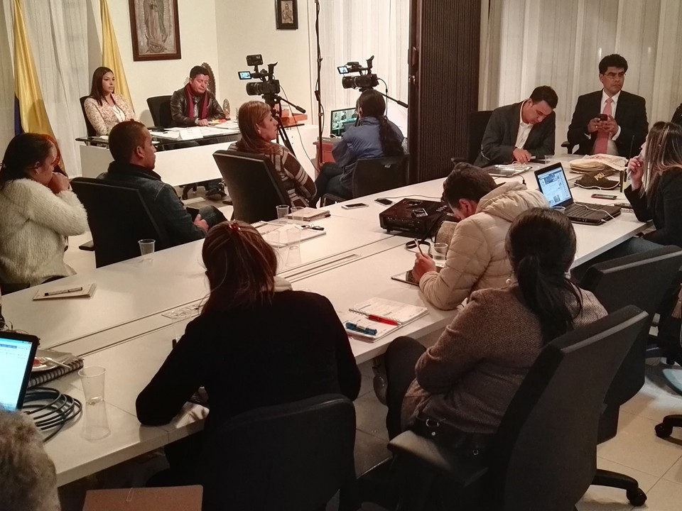
OFICINA DE COMUNICACIONES Y PRENSA
Valor de Inversión
$36.960.000
“Pregúntele al alcalde”
Programa de participación ciudadana a través de los medios de comunicación local (Radio y Televisión) donde el alcalde responde en vivo las inquietudes de la comunidad.

Slide 2
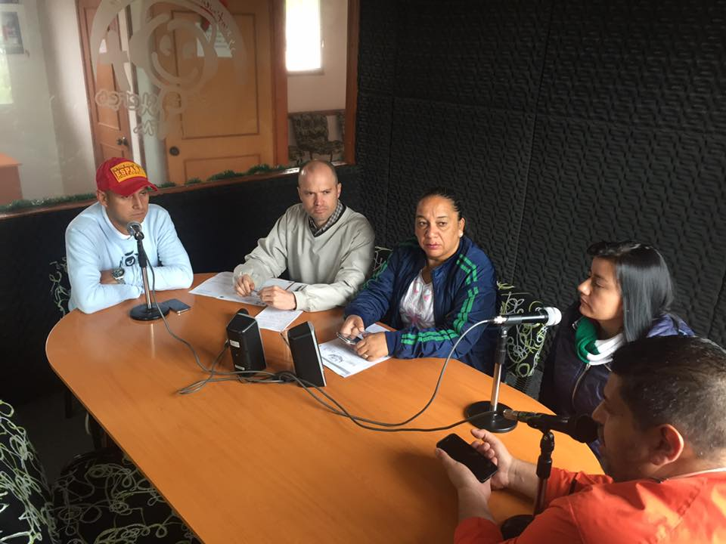
OFICINA DE COMUNICACIONES Y PRENSA
Valor de Inversión
$34.066.977
“Programas de radio”
Noticiero institucional, de lunes a viernes de 8:00 a 8:30 am
Tocancipá Social, miércoles 4:00 pm
4:30 en Familia, miércoles 4:30 pm

Slide 3

OFICINA DE COMUNICACIONES Y PRENSA
“Campañas institucionales”
Campañas cívicas, de seguridad, sociales y de salud entre otras.

Slide 4
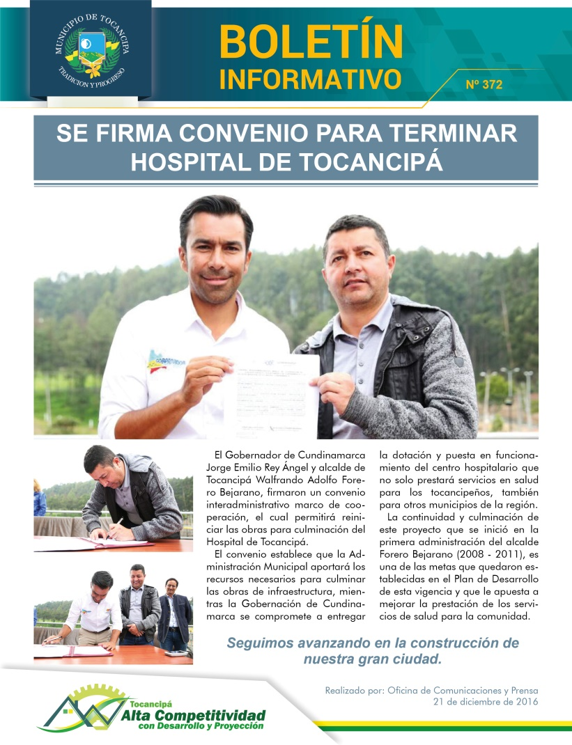
OFICINA DE COMUNICACIONES Y PRENSA
“Boletines de Prensa”
Boletines con las noticias más importantes de la alcaldía, difundidas en medios digitales, medios impresos, redes sociales y correos electrónicos. Además se colocan en carteleras ubicadas en diferentes sectores del municipio junto con el periódico mural.

Slide 5
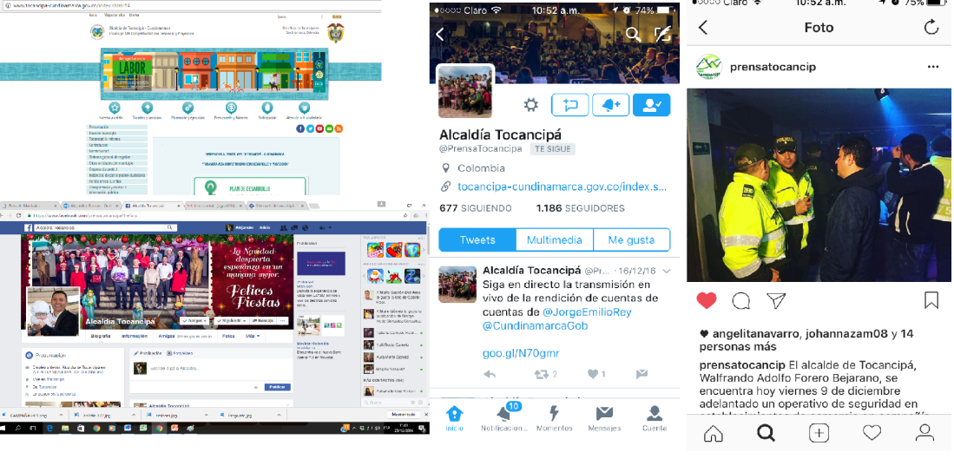
OFICINA DE COMUNICACIONES Y PRENSA
“Redes sociales y página web”
Actualización permanente de la información en redes sociales Facebook, Twitter e Instagram. 5.000 amigos y más de 5.500 seguidores.
En página web se registra un promedio de 32.900 visitas mensuales.

